Slide 1
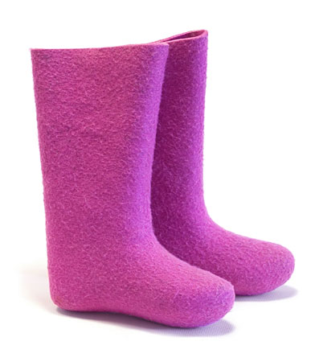
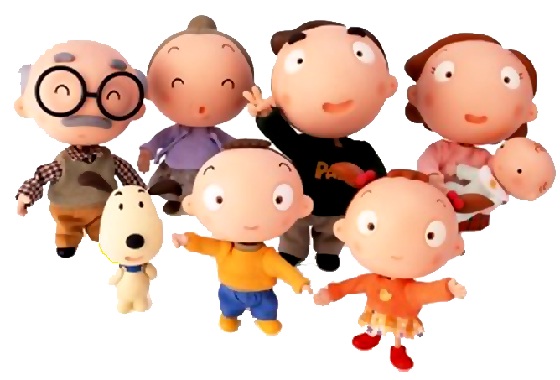
МБДОУ «Детский сад №41» Исследовательский проект «Из чего же, из чего же, сделаны валенки?»
Авторы проекта:
Воспитатели группы №11 « Теремок»
Конаплева О.Е.
Ионова Т.В.
Участники проекта:
Родители и дети группы « Теремок»

Slide 2
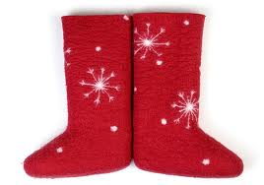
Цель исследования: Выяснить, как рождается валенок.
Задачи:
1. Познакомить детей с историей традиционной русской обуви – валенок.
2. Выяснить, когда и где появились первые валенки.
3. Оценить отношение людей к валенкам.
4. Изучить процесс изготовления валенок.
5. Участвовать в изготовлении валенок.
6. Поддерживать у детей и родителей потребность в совместной познавательной деятельности.

Slide 3
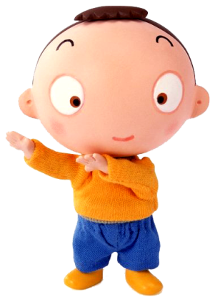
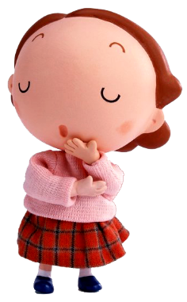
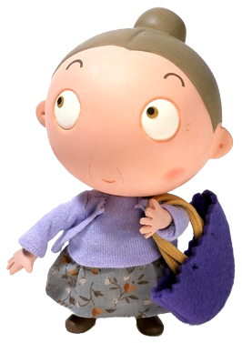
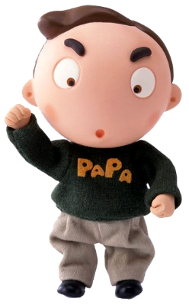
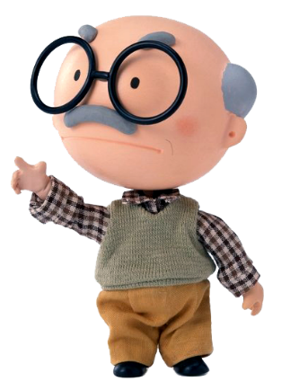
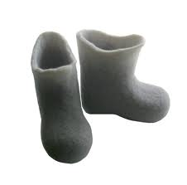
Методы исследования
Поиск информации.
Чтение художественной литературы.
Опрос людей.
Эксперименты с валенками.
Изготовление валенок.

Slide 4
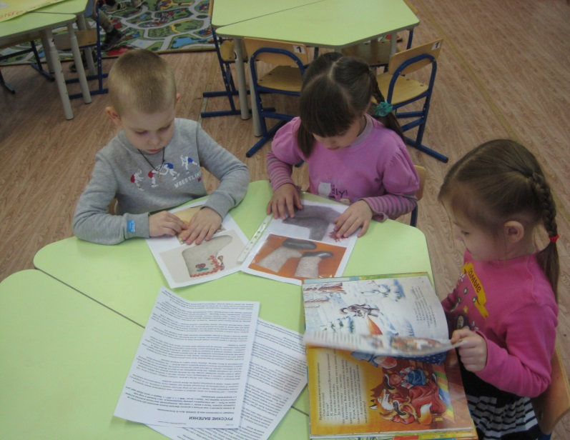
Мы очень любим узнавать все новое и интересное. Нам нравится экспериментировать и наблюдать. Интересно узнать, как обычный клок шерсти превращается в валенок.
Нам стало интересно, можно ли самим сделать валенки.
Мы составили план:
Узнать, что такое валенки
Узнать полезные свойства валенок
Почему ноги мёрзнут в сапогах, а в валенках не мёрзнут? ......
Выяснить, из чего делают валенки
Наблюдать за процессом изготовления валенок

Slide 5
Опрос людей:
Есть ли у вас валенки?
Носили ли вы когда-нибудь валенки?
Что вы знаете о валенках?
Из чего сделаны валенки?
Вы знаете, как делают валенки?

Slide 6


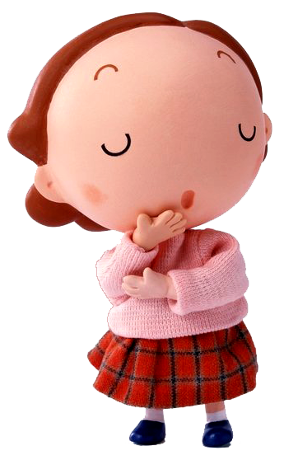
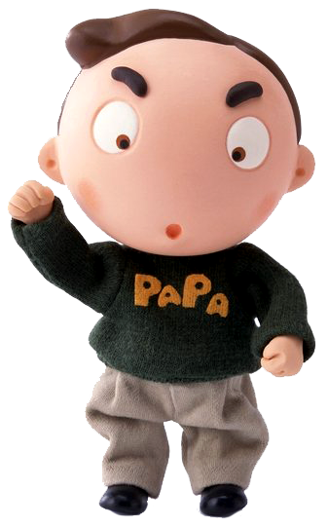
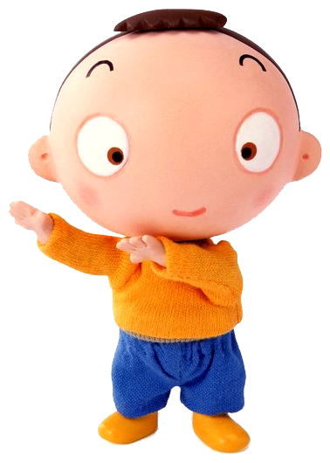
Мы узнали
Испокон веков зима на Руси была длинная и холодная. Чтобы сохранить ноги в тепле даже в сильные морозы русские умельцы придумали чудесную обувь – русские валенки. Впервые они появились в Сибири. Валенки – это старинная обувь. В них всегда тепло и ноги не замерзнут. В валенках не страшны ни мороз, ни метель, ни жара.

Slide 7
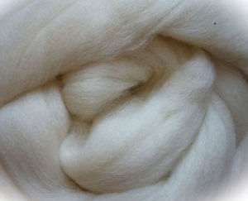
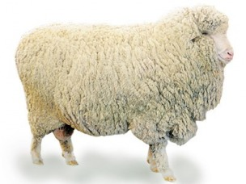
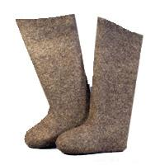
Обычно валенки делают из
овечьей шерсти. Но бывают
козьи, верблюжьи и даже
собачьи валенки. Валенки
называли по-разному:
«чесанками», «катанками»,
«валенцами», «пимами».
Название зависело от того
места, где носили валенки,
а еще и от шерсти: валенки
из козьей шерсти называли
«волнушечками», а из
овечьей – «катанками».

Slide 8
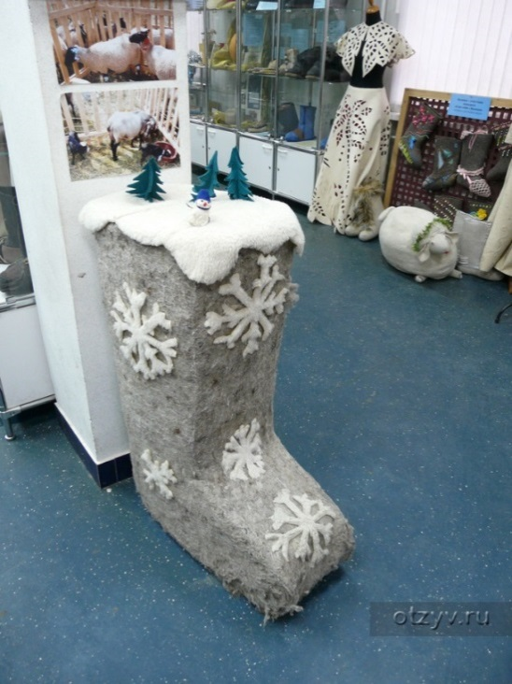
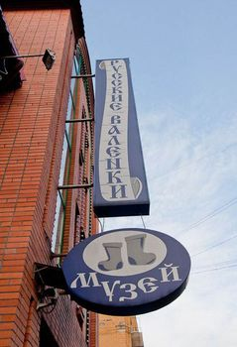
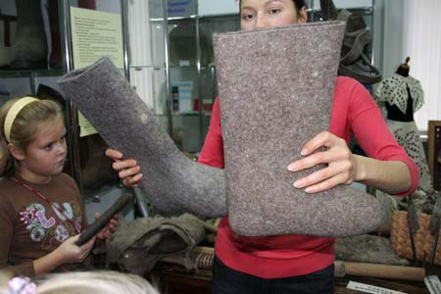
Музей « Русского валенка»
На экскурсии рассказыют о том, как делают, а точнее валяют валенки. Раньше валенки делали по частям, а затем стали делать целиком. Поэтому про валенки говорят: "Ни начала, ни конца, ни шва, ни рубца".

Slide 9
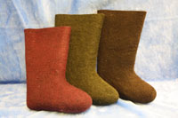
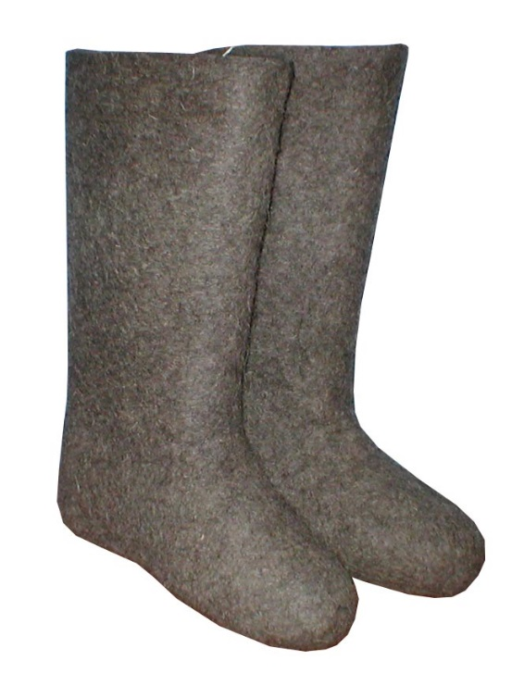
Мы узнали полезные свойства валенок
Валенки- полезная обувь. Они не
только греют, но и лечат. Валенки
благотворно влияют на здоровье
человека.
1. Валенки позволяют ногам не мёрзнуть.
2. Предохраняют стопу от жары.
3. Оказывают массажное действие.
4. Помогают снять усталость в ногах.

Slide 10
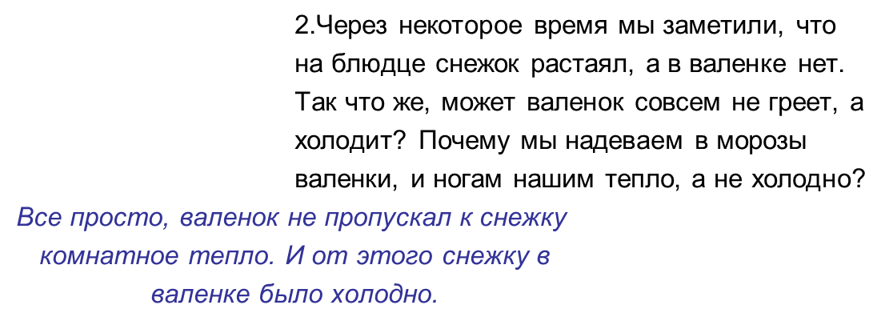
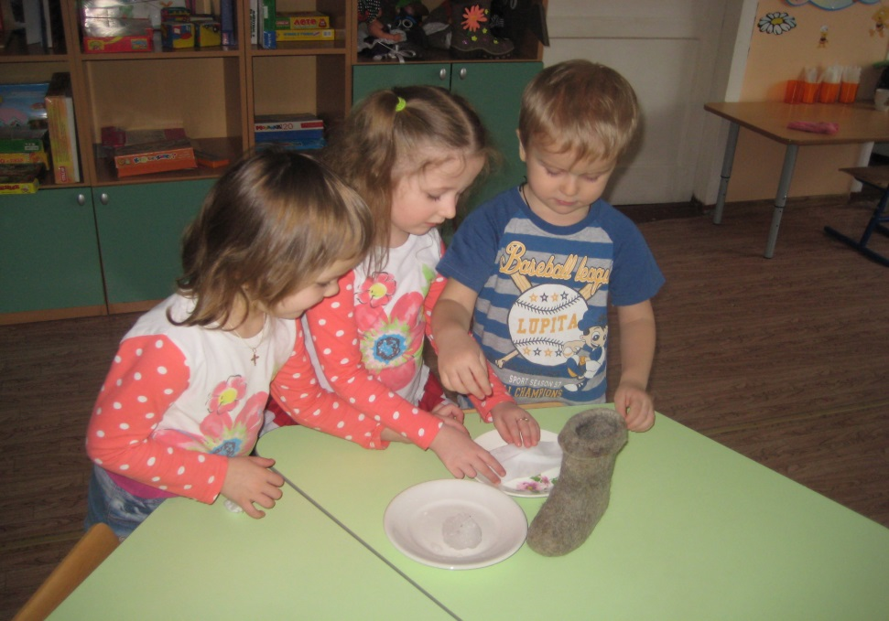
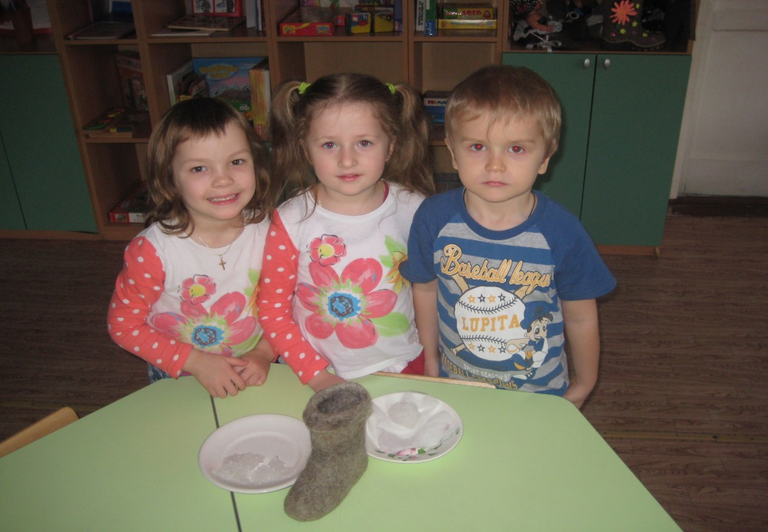
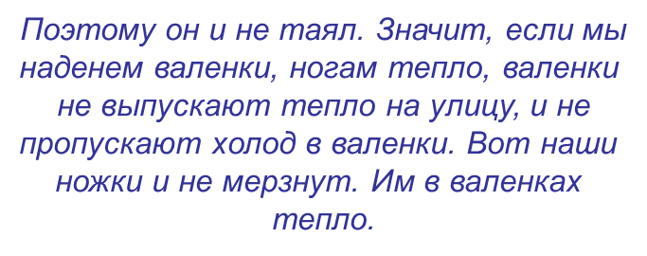
Мы решили провести эксперимент с валенками
1. Два снежных комочка положили- один
на блюдце, другой, завернув в бумажную
салфетку, опустили в валенок.

Slide 11
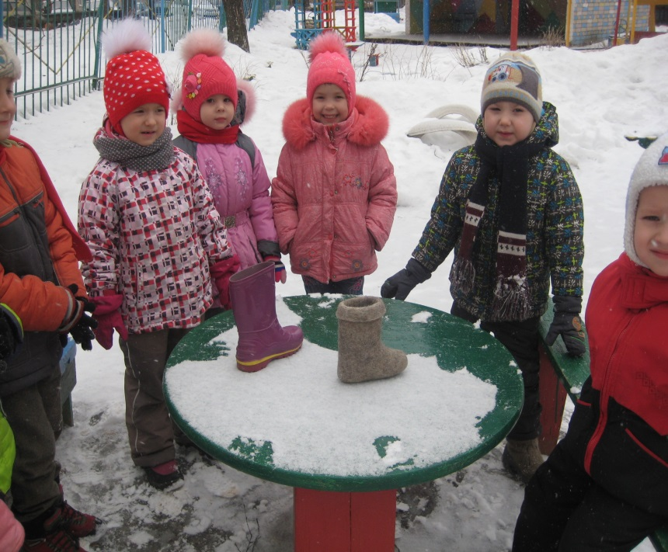
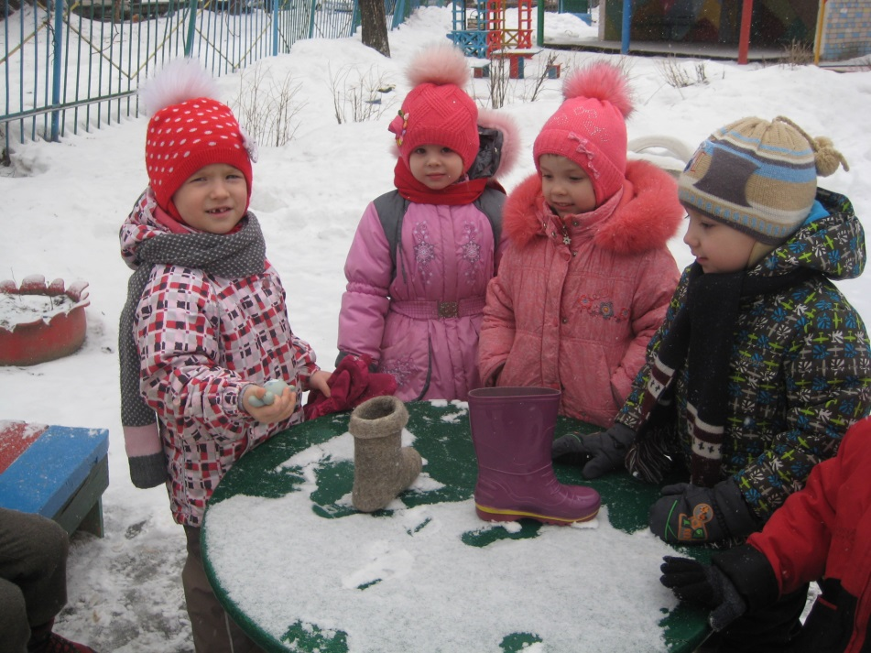
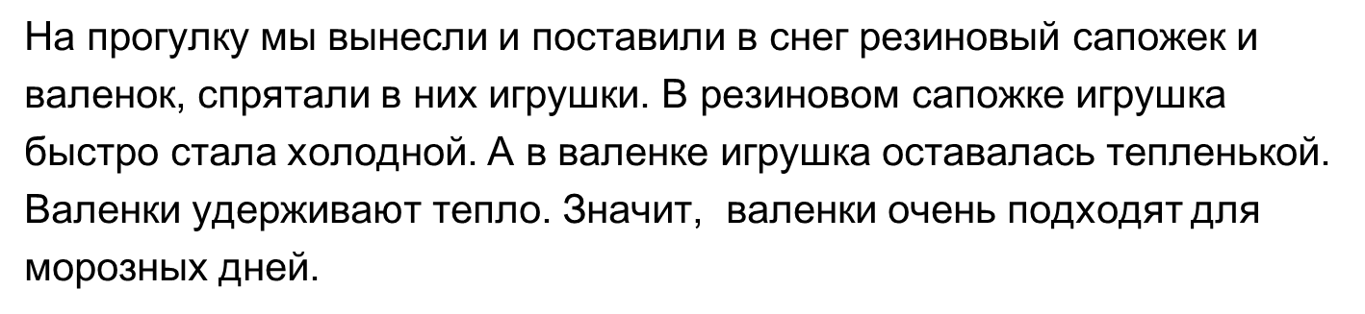
Интересно, а какая обувь больше подходит для зимних морозов?

Slide 12


Нам стало интересно, можно ли самим сделать валенки

Slide 13
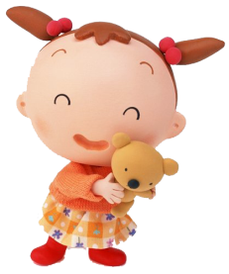
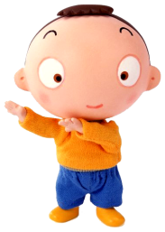
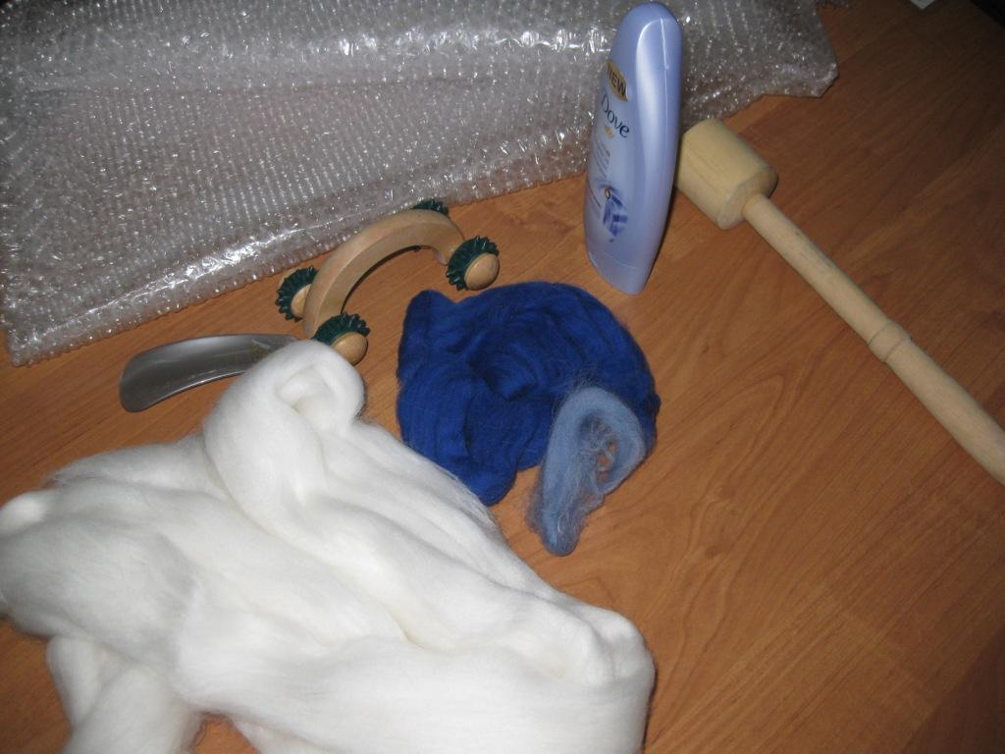
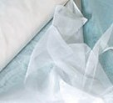
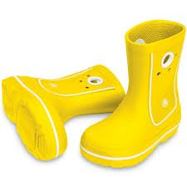
Для изготовления валенок нам потребуется
Шерсть для валяния
Резиновые сапоги
Сетка
Миска с мыльным раствором
Губка
Массажер, скалка
Флаконы от шампуня
А также помощь родителей!

Slide 14
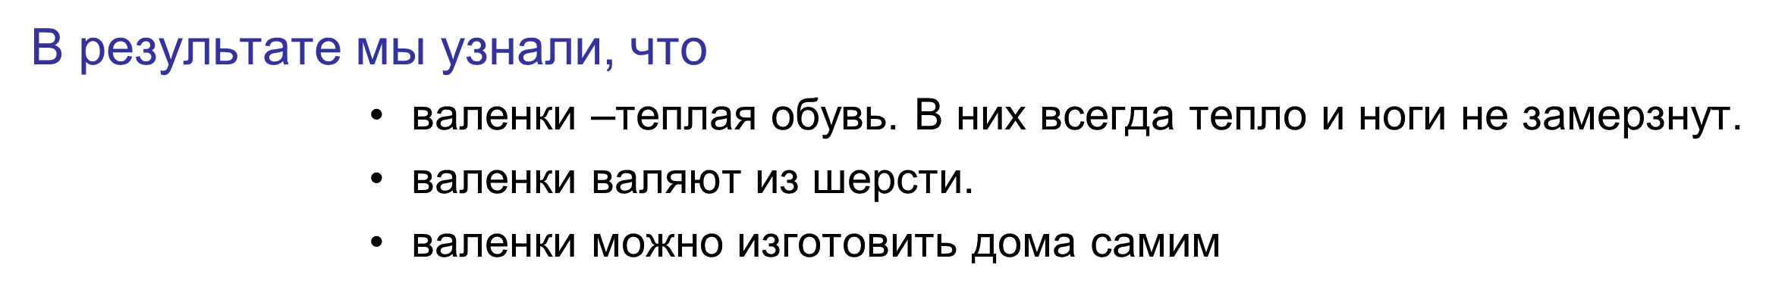
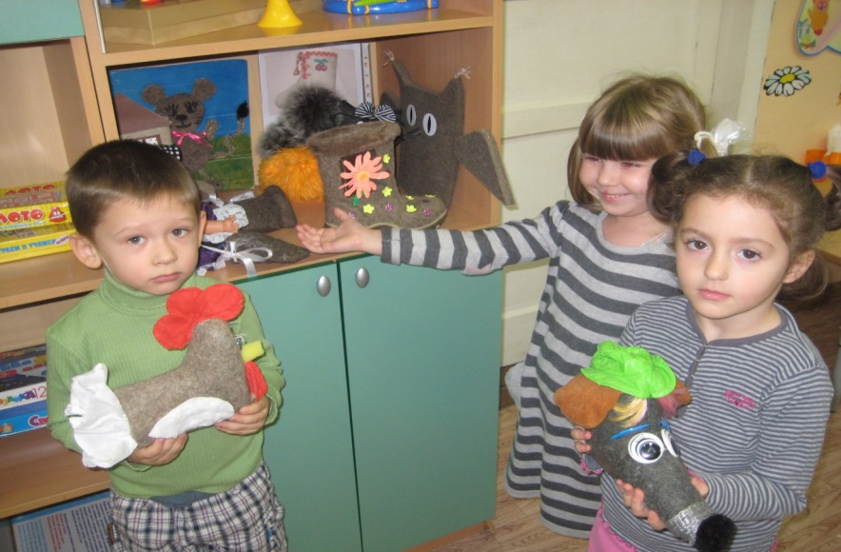
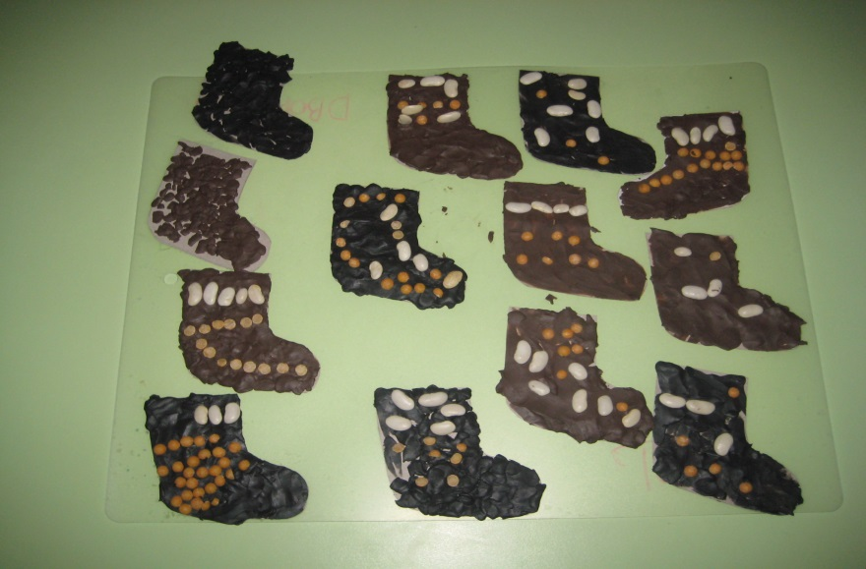

Slide 15
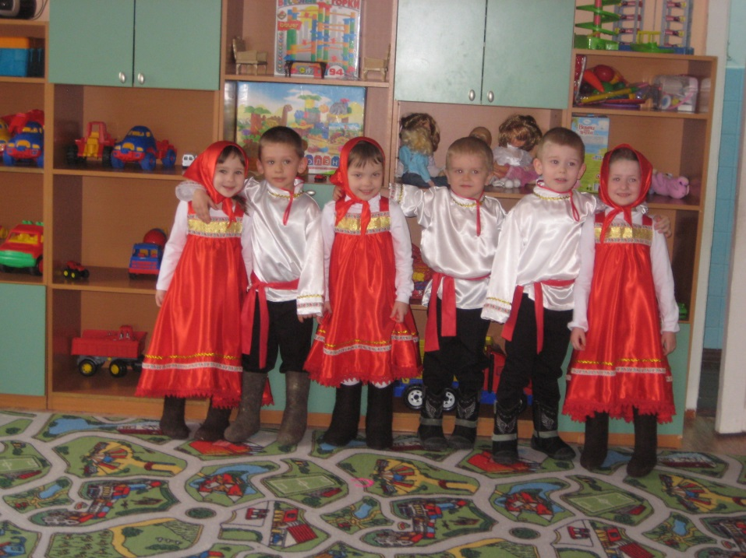
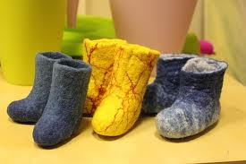
Знает взрослый человек, Знает даже маленький. Чтоб зимою не болеть Надевают валенки.

